Slide 1
ZAČLEŇOVÁNÍ ČR DO NATO
A
OBRANNÉ PLÁNOVÁNÍ

Slide 2
CÍLE
VYMEZIT OBRANNÉ PLÁNOVÁNÍ
  Účel
  Teoretické přístupy
    CBP;
    Ends, Ways and Means
  Nejistota a její zmírňování
PŘEDSTAVIT VÝVOJ PŘÍSTUPŮ K OBRANNÉMU PLÁNOVÁNÍ V NATO A ČR

Slide 3

LITERATURA
Objasnění SŘO
Funkce SŘO v podmínkách ReMO
  Ekonomické řízení
  Vyzbrojování
  Řízení lidských zdrojů
  Výzkum a vývoj
  Audit
Dostupné z: Strategicke-rizeni-obrany.pdf (unob.cz)

Slide 4
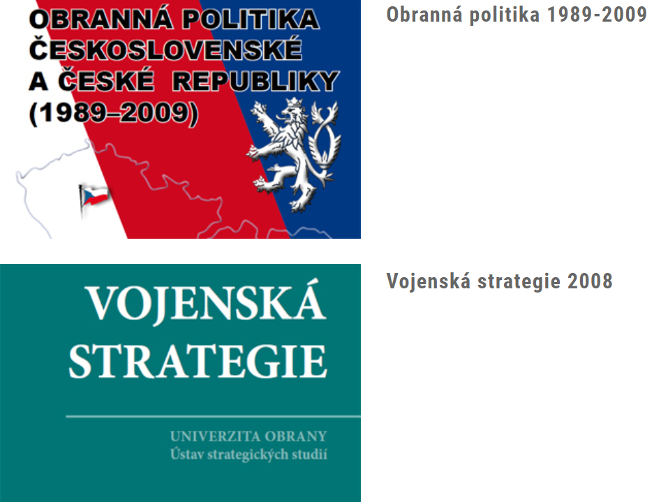
LITERATURA
Dostupné z:
23-obranna-politika-ceskoslovenske-a-ceske-republiky-1989_2009.pdf (army.cz)
22-vojenska-strategie.pdf (army.cz)

Slide 5
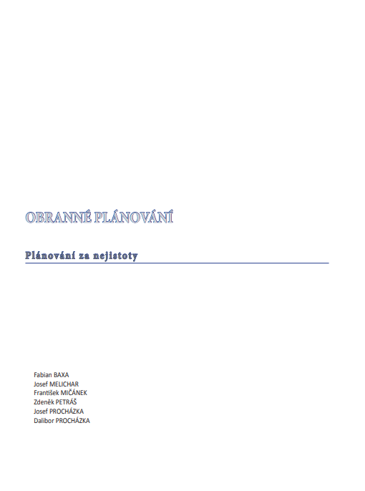
LITERATURA
BAXA, Fabian, MELICHAR, Josef, PETRÁŠ, Zdeněk, PROCHÁZKA, Josef, PROCHÁZKA, Dalibor, MIČÁNEK, František. Obranné plánování - plánování za nejistoty. Praha: Ministerstvo obrany ČR, 2018. 139 s. ISBN 978-80-7278-710-4.

Slide 6
ÚVOD
Proč plánujeme?
Proč je obtížné plánovat?
Jaký je účel obranného plánování
Jaký je účel operačního plánování?

Slide 7
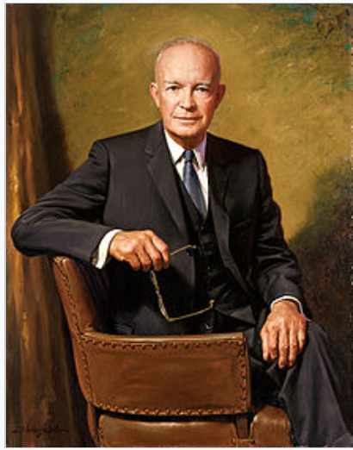
„Plánování je důležité, ale plány jsou nepotřebné.“
„Planning is everything, plan is worthless.“
Dwight David Eisenhower
7
Notes:
Prezident Spojených států vyjádřil svým citátem určitou schizofrenii přístupů k plánování. Většina expertů nezpochybňuje potřebnost plánovat. Plánování vnímají jako jeden z nástrojů na vypořádání se z dynamikou a komplexností prostředí, ve kterém organizace definují a realizují své cíle.
Problémem spočívá ve kvalitě plánování a schopnosti vytvářet dokumenty, které jak se říká přežijí první výstřel a jsou realizovány. Expertní odhady hovoří o tom, že pouze 10 % strategií je v úspěšně realizováno.
Tento stav někdy vede k odmítání plánování a především plánování dlouhodobého.
I v podmínkách Ministerstva obrany ČR jsme byly svědky období, kdy systematické dlouhodobé plánování rozvoje OS, bylo převáženo pouze krátkodobým finančním řízením. Důsledkem bylo podle mého názoru přijetí celé řady problematických rozhodnutí s dopady na strukturu, rozsah a schopnosti ozbrojených sil.

Slide 8
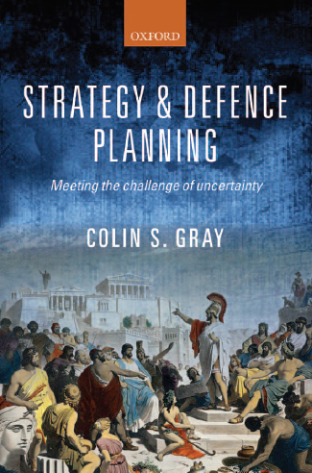
Smysl plánování: vypořádání se s nejistou budoucností.
Přiznání limitů lidského poznání: mlha nad budoucností se nerozplyne.
Plánování: věčné, všudypřítomné v lidském činění.
Plánování vyžaduje kontext.
Efektivní plánování: strategie, politika, historie, analýza.
Notes:
Colin Gray vymezuje ve své knize plánování: jako proces, jehož smyslem je se vyrovnat s nejistou budoucností. Přiznává omezenost lidského poznání:, kterou přirovnává mlze nad budoucností, která se nerozplyne!
I přesto považuje plánování za nepostradatelný prvek lidského činění
Plánování vyžaduje kontext, kterému se přizpůsobuje věcně i procesně.
Přiznává rovněž objektivní přítomnost chyb ve všech plánech.
Efektivní plánování spojuje se strategií, politikou, historií a analýzou.

Slide 9
Budoucnost jako množina příležitostí; procesy nastaveny tak, aby podporovaly nepřetržitý proces experimentování, jakožto nástroje pro vytváření budoucnosti.
VYTVÁŘET budoucnost
Proaktivní přístup k budoucnosti; celá organizace je zapojena do sledování vývojových trendů a jejich implikací.
PŘEDVÍDAT
budoucí potřeby
OD HAŠENÍ PROBLÉMŮ K VYTVÁŘENÍ BUDOUCNOSTI
ZVLÁDAT
současné problémy
Identifikace a eliminace příčin problémů, hodnocení zkušeností a učení se
ŘEŠIT
akutní problémy problems
Řešení akutních problémů a jejich projevů ze dne na den; podceňování rizik.
krátký
HORIZONT
dlouhý

Slide 10
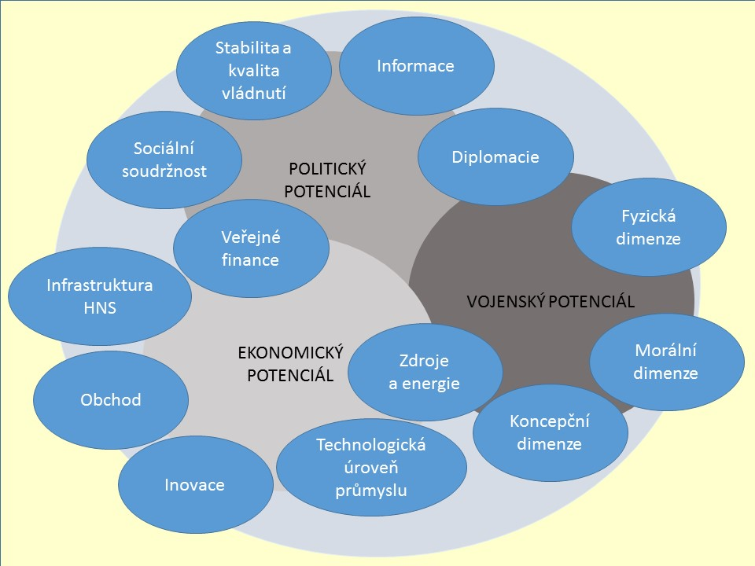
OBRANYSCHOPNOST

Slide 11
OBRANA
VYTVÁŘENÍ A PŘÍPRAVA SIL
SCHOPNOSTI
PŘIPRAVENOST
POHOTOVOST
Plánování připravenosti a rozvoje systému obrany státu
POUŽITÍ SIL
OPERACE
Plánování operací
ŘÍZENÍ OBRANY

Slide 12
OBRANNÉHO PLÁNOVÁNÍ
  KONTEXT: determinováno vývojem strategického prostředí
    Studená válka: založeno na hrozbě – vojenská konfrontace, globální konflikt, všechny zdroje státu, zaručené zničení
    Období do roku 2014: založeno na schopnostech – mezinárodní krizové řízení, lehké expediční síly, potlačení obrany teritoria
    Po roce 2014: založeno na schopnostech, informováno hrozbami – soupeření, hybridní hrozby, odstrašení a teritoriální obrany nabývá na významu
    Současnost: plánování na hrozby?
  SYSTÉM A PROCES:
    mezinárodní (NDPP, EU CDM)
    národní (zákon 222/1999 Sb., o zajištění obrany)
    rezortní úroveň (RMO 66/2012, plánování činnosti a rozvoje)
  OBSAH: ends, ways, means
Notes:
Existuje přibližně stejné množství definic plánování, jako odborných knih o managementu. Plánování je základní funkcí řízení.
Společným jmenovatelem je jeho cílové směřování na budoucnost, je to rozhodovací proces o způsobu volby cílů a jejich naplnění v čase a v rámci zdrojových možností.

Slide 13
PLÁNOVÁNÍ JAKO FUNKCE ŘÍZENÍ
  Plánování = základní funkce řízení.
  Manažerská aktivita zaměřená na budoucí vývoj organizace určující, čeho (cíle) a jak se má dosáhnout (akce).
  Výstupem jsou plány.
  Plány přispívají k dosažení záměrů a cílů organizace.
  Plánování = rozhodovací proces o cílech, způsobech a prostředcích k jejich dosažení.
  Plánování = dosažení cílů ve stanoveném čase a v rámci dostupných zdrojů.
  Stanovení priorit (operační rizika). Alokace prostředků na nejvyšší priority.
  Variantní opatření k dosažení cílů (materiální, nemateriální)
  Zahrnuje krátkodobý, střednědobý a dlouhodobý horizont.
21.05.2019
10
Notes:
Existuje přibližně stejné množství definic plánování, jako odborných knih o managementu. Plánování je základní funkcí řízení.
Společným jmenovatelem je jeho cílové směřování na budoucnost, je to rozhodovací proces o způsobu volby cílů a jejich naplnění v čase a v rámci zdrojových možností.

Slide 14
PLÁNOVÁNÍ PODLE SCHOPNOSTÍ
(CAPABILITY BASED PLANNING – CBP)

Slide 15
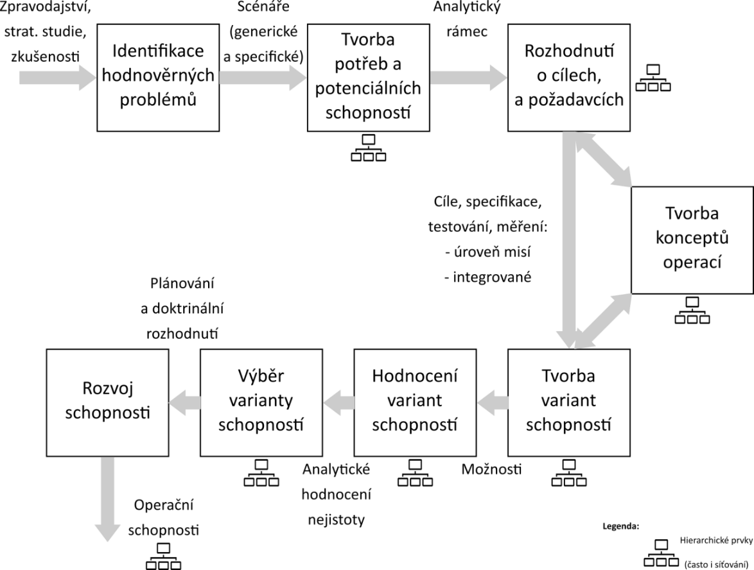
Model plánování podle schopností
Notes:
Základní atributy plánování podle schopností podle Davise jsou patrné z modelu plánování podle schopností..
Model potlačení vznik největší chyby v procesu plánování, kterou je neadekvátní reflexe
vnějšího prostředí do požadavků na schopnosti a následná realizace těchto chybných rozhodnutí.
Model je podrobněji objasněn v následující kapitole.

Slide 16
Hlavní oblasti schopností:
Funkční oblasti popisu schopností: DOTMLPFI
Notes:
Schopnosti ozbrojených sil vyjadřují jejich kvalitu i použitelnost. Mají umožnit efektivně eliminovat bezpečnostní hrozby a rizika v budoucích krizových situacích a válečných konfliktech při kolektivní i individuální obraně. Schopnosti ozbrojených sil ČR jsou reálně tvořeny především připravenými osobami, dále odpovídající organizační strukturou, v neposlední řadě kvalitou výzbroje a úrovní všestranného zabezpečení.
Obrázek ukazuje, že schopnost vychází z celkové koncepce použití sil (může to být třeba i Vojenská strategie státu), z konkrétních doktrín a stojí zejména na třech pilířích: lidských zdrojích, jejich vybavení a výzbroji a na organizaci.

Slide 17
Oblasti popsaného rizika
Scénář č.1
S₁
S₂
S₅
…
S_{n+3}
vysoké riziko II.
vysoké riziko I.
střední riziko I.
nerealizovatelné
Scénář č.2
S₁
S₂
S₃
…
S_{n+1}
vysoké riziko I.
střední riziko II.
nízké riziko II.
realizovatelnost
realizovatelnost
Scénář č.3
S₂
S₃
S₇
S₁₂
střední riziko II.
střední riziko I.
nízké riziko I.
Scénář č.4
S₁
S₂
S₃
…
S_{n}
střední riziko I.
nízké riziko
S₁
S₂
S₃
…
S_{n}
Scénář č.5
S₁₀
S₂₁
S₂₁
S₂₂
S₁
S₂₀
S₂₁
S₂₂
S₁₀
S₂₁
S₂₂
realizovatelné
STRATAL
Scénář č.6
S₁
S₂
S₆
S₈
S₉
nízké riziko
částečně realizovatelné
S₁
S₂
S₆
S₈
S₉
S₁
S₂
S₆
S₈
S₉
Scénář č.7
S₅
S₈
S₅
S₈
S₅
S₈
realizovatelné
Scénář č.8
S₁
S₂
S₃
S₁
S₂
S₃
S₁
S₂
S₃
S₁
S₂
S₃
realizovatelné
Scénář č.9
S₁
S₂
S₃
S₂₁
S₁
S₂
S₃
S₂₁
S₁
S₂
S₃
S₂₁
S₁
S₂
S₃
S₂₁
Scénář č.10
realizovatelné
S₁
S₁
S₁
S₁
Modul OS „A“
(ideální stav při maximalizaci zdrojových možností země)
Modul OS „B“
(skutečný stav při aktuální alokaci zdrojů)
Modul OS „C“
(variantní stav s potřebnou alokací zdrojů přepočtený na míru rizika a politické zadání )
Modul OS „D“
(variantní stav s potřebnou alokací zdrojů přepočtený na míru rizika a politické zadání)

Slide 18
KONCEPT
ENDS – WAYS – MEANS

Slide 19
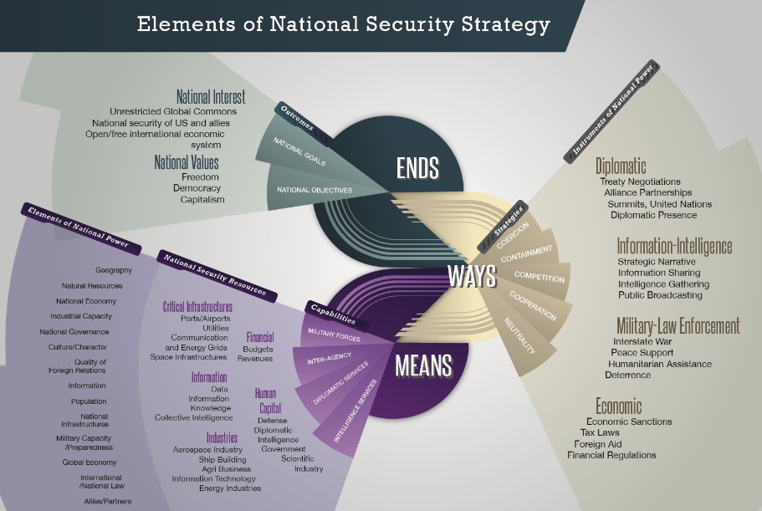

Slide 20
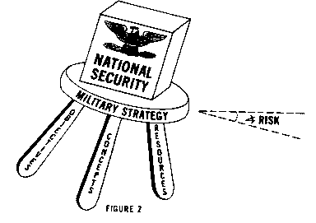
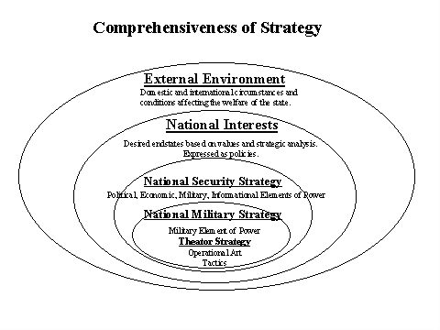
STRATEGIE
General Maxwell D. Taylor, 1981. Strategy equals ends (objectives toward which one strives); ways (courses of action) and means (instruments by which some end can be achieved).
Způsob (way) použití síly (means) k dosažení cílů (ends).

Slide 21
SYSTÉMOVÝ A PROCESNÍ PŘÍSTUP
K OBRANNÉMU PLÁNOVÁNÍ

Slide 22
A
Příprava
na plánování
B
Strategická
analýza
C
Stanovení strategického zaměření
D
Formulace strategie
E
Implementace strategie
F
Monitorování a hodnocení
A + B =
PŘÍPRAVA A IDENTIFIKACE VÝCHOZÍHO STAVU
C + D =
STRATEGICKÉ PLÁNOVÁNÍ
JAK BUDE
PLÁNOVÁNÍ
PROBÍHAT?
KDE SE
NACHÁZÍME?
KAM MŮŽEME
SMĚŘOVAT?
KDE
CHCEME BÝT?
JAK SE
TAM
DOSTANEME?
POSTUPUJEME
SPRÁVNĚ?
CO PRO TO
DĚLÁME?
G
Nápravná opatření
V ČEM A JAK ODSTRANIT
ZJIŠTĚNÉ NEDOSTATKY?

Slide 23
VÝVOJ PŘÍSTUPŮ K PLÁNOVÁNÍ
1999: Vstup ČR do NATO
  ČR neměla funkční systém plánování. Krátkodobé plánování činnosti a řízení rozpočtem. 1998 – BRS!!
2004: Vydán RMO č.33
  První pokus o opětovné systémové nastavení plánování do podmínek rezortu obrany. Norma nebyla dodržována. Nestabilita zdrojových rámců znemožňovala plánování v delším časovém horizontu. Nezájem managementu.
2010: Vydání RMO č.24
  Aplikace metody řízení podle cílů a plánování schopností (funkční oblasti). Změny v odpovědnosti za plánování – nebyly k dispozici požadované výstupy – SdP)
2011: Bílá kniha o obraně
  Zřízení Rady MO pro plánování a zavedení soustavy cílů jednotné pro plánování i rozpočtování
2012: Vydání RMO č. 66
  Plánování generuje výstupy, chybí dlouhodobý přístup a metodické rozpracování plánování schopností. Optimalizace podpůrných IS

Slide 24
 | Demokratizace | Integrace | Reformy | Transformace | Připravenost
Cíle obranné politiky | Vznik AČR | Vstup do NATO | Zánik vojenské základní služby | Profesionalizace CRO, expediční schopnosti | Plnění závazků NATO, obrana ČR
Vojenská strategie | Obrana státu ze všech směrů proti neznámém nepříteli | Orientace na vojensko-strategické cíle NATO | 4xM, kolektivní obrana, operace | Výstavba organizačních struktur v souladu s NATO | Vyvážené schopnosti, příprava pro operaci dle čl. 5
Plánování | Krátkodobé (max. střednědobé) | SPPR | Plánování cílů výstavby podle schopností | CBP, cílově orientované plánování | LTP, renesance plánování obrany
HRM | Odpolitizování armády | Příprava personálu pro NATO | Nová legislativa pro službu v OS ČR | Odřezání sádla i s částí mozku | Pozice-Hodnost-Plat, zavedení KŘ
Ekonomické řízení | Ukončení centralizovaného plánování, řízení rozpočtem | Implementace principu tržního hospodaření, 2% HDP | Postupný nesoulad mezi cíli a zdroji | Omezování výdajů, důraz na 3E, | Politická vůle k zvyšování výdajů,
Vyzbrojování | Rozpad zbrojního průmyslu v ČR | Přechod na normy NATO | Útlum vyzbrojování z post sovětského trhu | SMART akvizice jen na papíře | Pomalý akviziční proces, bezpečnost dodávek

Slide 25
POŽADAVKY NA PLÁNOVÁNÍ (1)
Orientace na výstupy – dosahování očekávaných cílů a efektů (měřítka výkonnosti, hodnocení realizace)
Provázání věcného a finančního plánování
Plánování zdola nahoru (bottom – up)
Plánování shora dolů (top – down)
Pružnost (řízení rizik a prioritizace).
Efektivnost (optimální řešení z pohledu nákladů a předpokládaných přínosů, variantní řešení)
Proveditelnost (technologická, časová a zdrojová)

Slide 26
POŽADAVKY NA PLÁNOVÁNÍ (2)
Dlouhodobost a stabilita (cílů a úkolů, zdrojová stabilita).
Provázaní s plánovacími procesy mezinárodních organizací (NATO, EU)
Jasné vymezení odpovědností
Transparentnost (věcná i zdrojová, objektivní nezkreslená zpětná vazba)
Cykličnost, krátkodobý, střednědobý a dlouhodobý plánovací horizont
Exaktnost (informační a analytická podpora, metody)
Přidaná hodnota v procesu řízení

Slide 27
OBRANNÉ PLÁNOVÁNÍ
NATO A ČR

Slide 28
Krok:
1
INT
PG
Pol – Mil Analysis
LoA
Future Trends
Operations
PS
Minimum Capabilities
Requirements (MCR)
Lessons Learned
2
NATO and
National Existing
and Planned
Capabilities
Surplus Capability
Compare
Fulfilment Exercise
Capability Shortfalls
RISK
Analysis
Capabilities to be Maintained
Priority Shortfall Areas
National Targets
Note Synopsis of MCR including PSA
3
Develop Targets
– apportion
Determine Capability
Shortfall Solutions
Multi-National Targets
NATO Targets
Associated Risk
Agree Targets
Fair Burden sharing
Reasonable Challenge
4
Monitor /
Facilitate
National / Multi-National
Implementation
NATO
Implementation
Support
5
NATO Capability Survey
Capability Report
Annual Capabilities Report

Slide 29
PLÁNOVÁNÍ OBRANY ČR
Zákon 222
  Nástroj realizace obranné politiky státu
  Gestor: MO ČR;
  Výstup: Ústřední plán obrany ČR.
Plánování operací
Obranné plánování
Mobilizační plánování
Plánování připravenosti
obranného systému
Plánování příprav
k záchranným a humanit.
úkolům

Slide 30
RMO 66/2012
Politická úroveň
Zákony, bezpečnostní a obranné strategie, mezinárodní závazky
Politicko – vojenská úroveň
Dlouhodobý výhled, Koncepce výstavby AČR
Strategické cíle
Směrnice ministra
1. úroveň
2. úroveň
Specifické cíle
Soustava cílů
3. úroveň
Hodnocení - Zprávy
Střednědobé plánování
Střednědobý plán
Opatření a úkoly
Krátkodobé plánování
Roční plán
Činnosti
Realizace
Realizační plány
Programy a projekty

Slide 31
Systémové nastavení plánování činnosti a rozvoje rezortu obrany (RMO 66/2012)
Notes:
Na tomto snímku jsou znázorněny hlavní kategorie dokumentů, zahrnující resortní a koaliční dokumenty v oblasti obranného plánování.
Jedná se o:
Vojensko-politické dokumenty – národní a koaliční;
Strategické a koncepční materiály – kam patří i Dlouhodobý výhled;
Plánovací dokumenty;
Příslušné hodnotící dokumenty, tvořící „zpětnou vazbu“ celého plánovacího procesu
Většinu z nich již máme, resp. je periodicky v rámci jednotlivých plánovacích cyklů aktualizujeme.
K plné funkčnosti ještě musíme dokončit především soustavu strategických a koncepčních dokumentů.
Dlouhodobý výhled je dokončen a je těsně před projednáním ve vládě.
Rovněž KVAČR se nachází v konečné fázi zpracování. Na něj pak musí navázat další chybějící koncepce.
V této souvislosti inicioval NŘ SOPS MO zpracování přehledu existujících koncepcí s cílem posoudit, které dokumenty jsou aktuální, které je potřeba upravit a které zatím chybí a bude je nutno dopracovat.

Slide 32
NÁVRH HIERARCHIE KONCEPCÍ 2020 (ReMO)
Strategická úroveň
Bezpečnostní strategie ČR
Strategická východiska
Obranná strategie ČR
Dlouhodobý výhled pro obranu
Koncepce 1. úrovně
Výstavba AČR
Záměr použití AČR 1.1
Koncepce AZ
Implementační plány (DOTMLPFI)
Koncepce OPSÚ
1.2
KVAČR
Koncepce mobilizace
1.4
Programy pořizování majetku a služeb (PGRM)
Koncepce MV
Koncepce SVŘ
1.3.1
1.3
Koncepce 2. úrovně
Výstavba sil
2.1
Koncepce PozS
2.2
Koncepce VzS
Koncepce Rozvoje letištní sítě
2.2.1
2.3
Koncepce KySIO
2.4
Koncepce TER
2.5
Koncepce SPEC
Koncepce 3. úrovně
Výstavba podpory a zabezpečení
3.1
Koncepce informatizace rezortu
Strategie informatizace rezortu
Akční plán informatizace rezortu
Koncepce zprav. zab.
3.2
Koncepce log.
3.3
Koncepce spoj. voj.
3.4
Koncepce VZdr
3.5
Koncepce ÚVZ
3.6
Koncepce práv. sl.

Slide 33
RIZIKA ÚSPĚŠNÉHO PLÁNOVÁNÍ
Neschopnost stanovit realistické potřeby po výstupech organizace.
Neadekvátní reflexe vývoje vnějšího prostředí, jeho příležitostí a hrozeb pro dlouhodobý rozvoj organizace.
Přecenění či nedocenění vlastních schopností a dostupných zdrojů (lidé, materiál, infrastruktura, finance, informace).
Neschopnost zabezpečit přípravu a rozvoj lidských zdrojů.
Neschopnost účelného, hospodárného a efektivního řízení a tvůrčí implementace strategie.
Neschopnost koordinovat aktivity (nepružná organizační struktura).
Nedostatečná motivace manažerů a zaměstnanců plány realizovat.
Omezené možnosti komunikace uvnitř organizace (byrokratické překážky).
Podcenění časových nároků na implementaci plánů.
Neschopnost monitorovat plnění plánů v čase (chybějící zpětnovazební mechanismy a kritéria).

Slide 34
ZÁVĚR
  Plánování: adaptace systému obrany státu a OS na výzvy prostředí – kontext!!
  Systém a procesy obranného plánování – mezinárodní, národní a rezortní úroveň
  Udržení vojenské relevantnosti a dlouhodobé zdrojové udržitelnosti OS.
  Komplexní přístup k zajišťování obrany zahrnující vojenské i nevojenské nástroje.
  Rovnováha mezi úkoly, způsoby jejich dosažení a zdroji.

